Slide 1
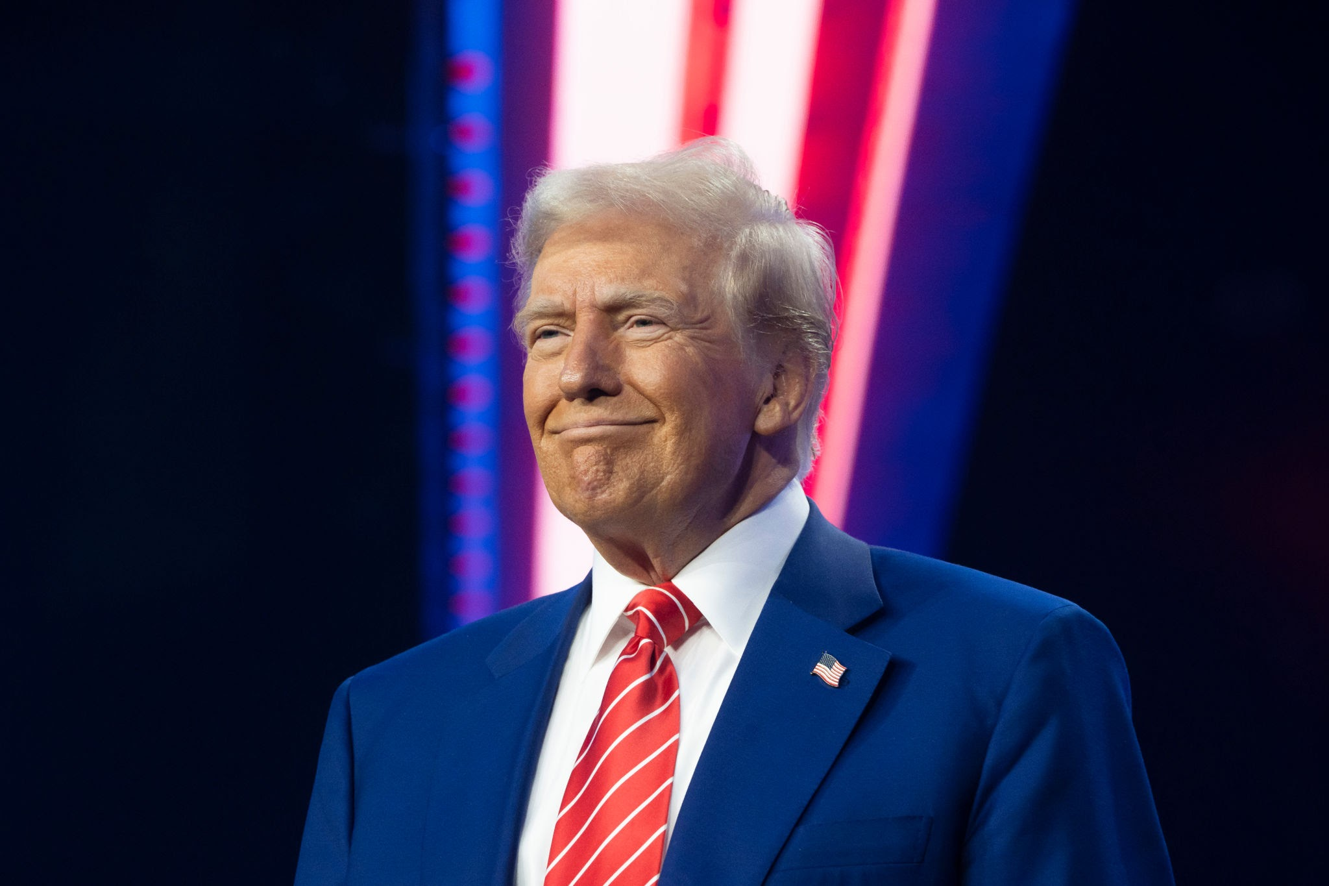
Er Trump fascist?

Slide 2
Dagens plan:
Hvorfor mener så mange nu at Trump er fascist? (lektien)
2. Hvad sagde Regin Schmidt i 2024 om hvorvidt Trump var fascist?
PAUSE
3. Project 2025
4. Overblik over fascismens historiske udvikling på højrefløjen i USA

Slide 3
Hvorfor mener så mange nu at Trump er fascist?
Ud fra artiklen får vi et indtryk af at flere ekspert, herunder fascisme-forsker Robert Paxton, tidligere ikke anså Trump som fascist, men at de nu definere ham som fascist.
Hvad har ændret sig mellem Trumps første præsidentperiode (2016-20) og anden præsidentperiode siden at mange nu definere ham som fascist?

Slide 4
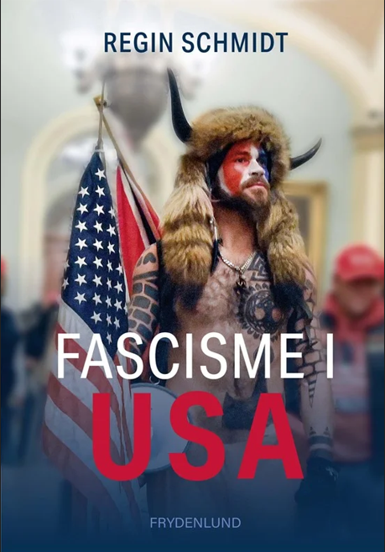
Hvad sagde Regin Schmidt i 2024 om hvorvidt Trump var fascist?

Slide 5
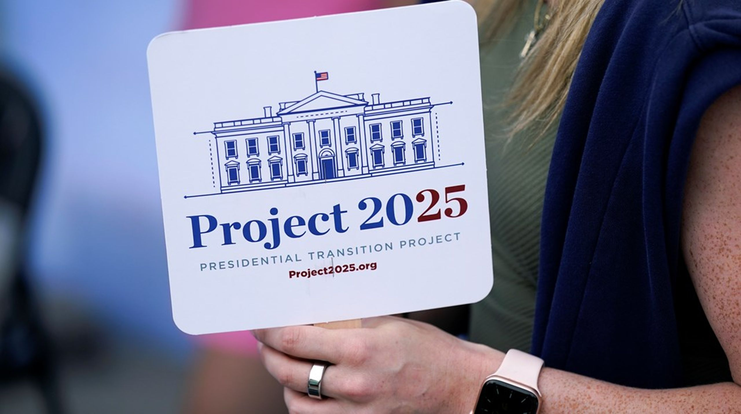
PROJECT 2025
Hvad er Project 2025?

Slide 6
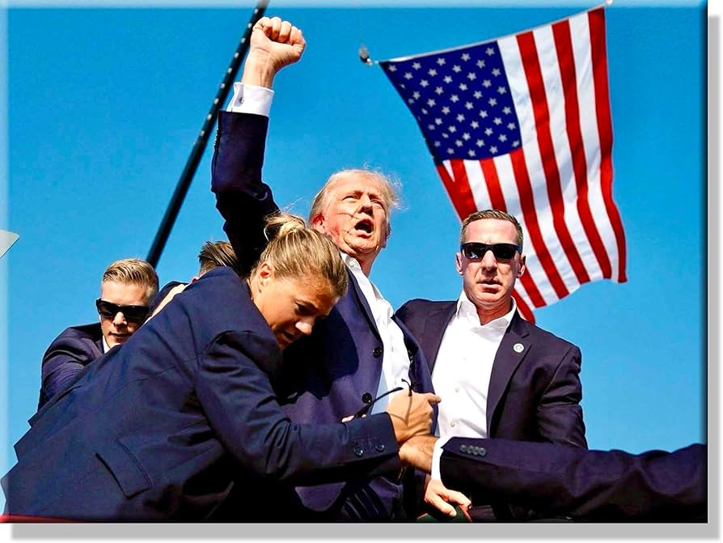
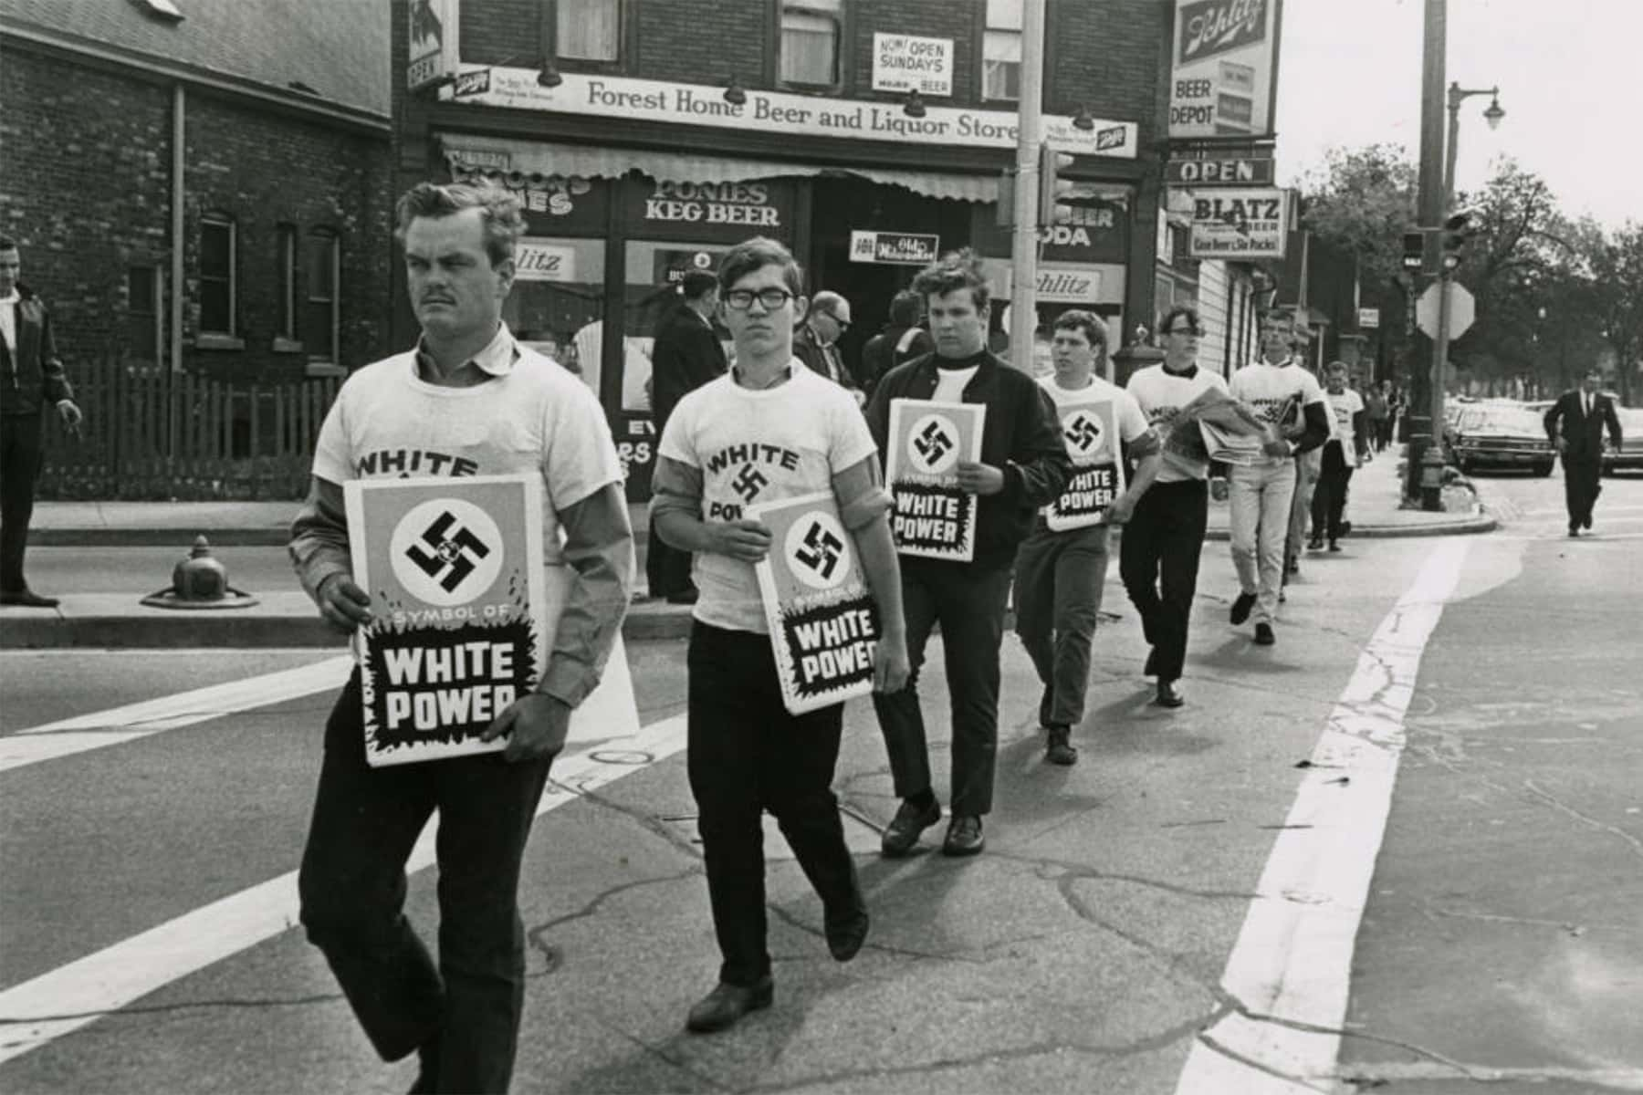

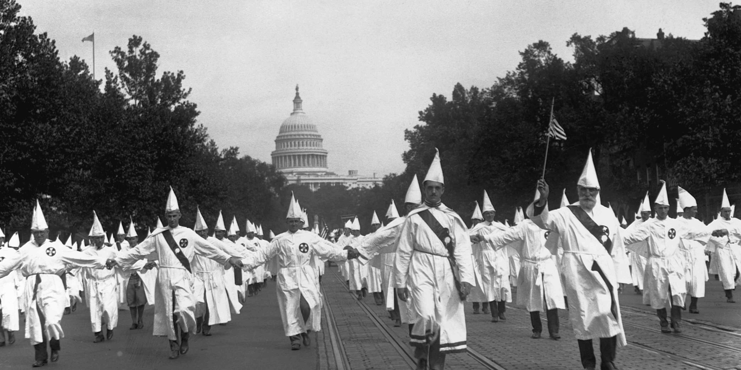
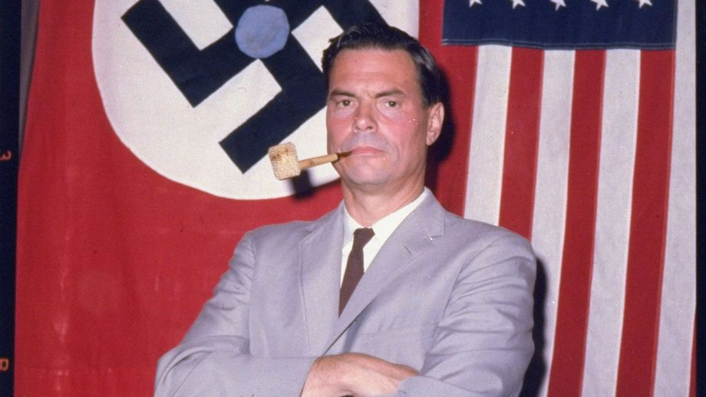
Overblik over fascismens udvikling på højrefløjen i USA

